Slide 1
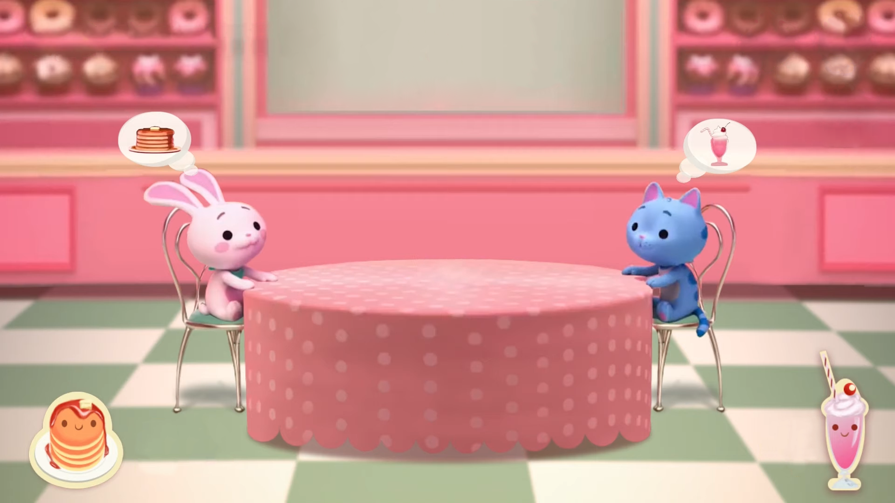

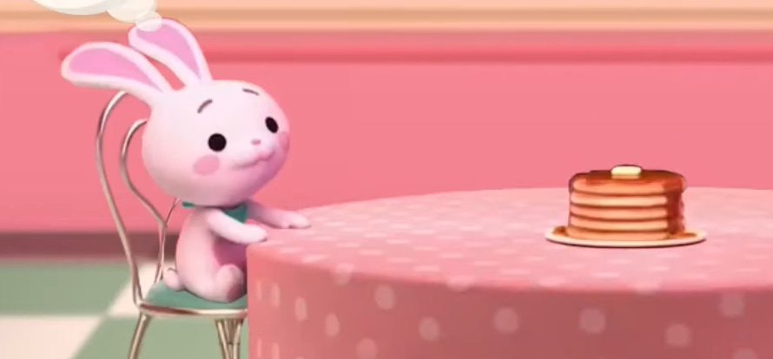
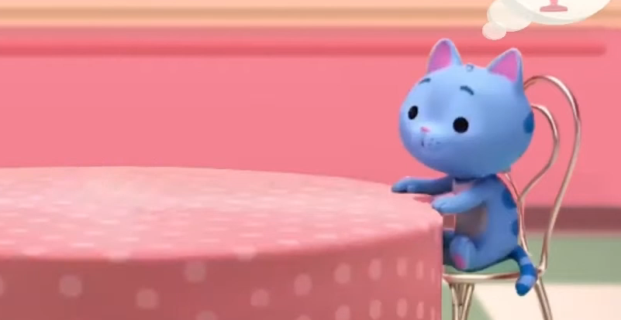
0
10
2
3
1
4
8
6
5
7
9
0
10
2
3
1
4
8
6
5
7
9
Notes:
هذا القالب من تصميم موقع انجز ( ingez-ppt.com ) : موقع عربي متخصص بتصميم قوالب البوربوينت باللغة العربية

Slide 2

Notes:
هذا القالب من تصميم موقع انجز ( ingez-ppt.com ) : موقع عربي متخصص بتصميم قوالب البوربوينت باللغة العربية

Slide 3

تعليمات الاستخدام
يمكنك زيادة عدد نقاط فريق القطة بالضغط على علامة الزائد في الجانب الأيمن .
يمكنك زيادة عدد نقاط فريق الارنب بالضغط على علامة الزائد في الجانب الايسر .
يمكن تعديل التأثيرات الصوتية للنقاط باختيار علامة الزائد ثم من قائمة ادراج > اجراء > تشغيل الصوت ، واختيار ملف صوت.
تم تصميم هذا القالب بواسطة موقع انجز ingez-ppt
ولا يحق لأي شخص إعادة نشر أو توزيع ملفات القوالب
أو إصدارات معدلة في مواقع أخرى بدون إذن خطي من انجز
Notes:
هذا القالب من تصميم موقع انجز ( ingez-ppt.com ) : موقع عربي متخصص بتصميم قوالب البوربوينت باللغة العربية

